Slide 1
「ひょうごつまずきポイント指導事例集」の活用について
兵庫県教育委員会
Notes:
ただいまから、「ひょうごつまずきポイント指導事例集」の活用について説明を行います。

Slide 2
はじめに
全国学力・学習状況調査
活用問題に課題
毎年同じ問題に課題
基礎学力の向上
「ひょうごつまずきポイント
指導事例集」の作成
Notes:
まず、事業の目的についてです。【クリック】
全国学力・学習状況調査では、活用に課題があることや、毎年同じような問題の正答率が低いという課題が見られています。
これまでも、こういった課題の解決に向けた授業改善を図ってきましたが、知識・技能の活用を図るためには、その基となる基礎・基本がしっかり身に付いていなければなりません。【クリック】
そこで、この事業では、子ども達の基礎学力を向上させることを主な目的としています。そして、単に、課題のある問題が解けるようにするだけでなく、その原因となっている下の学年から、つまずかないようにすることで、確かな学力の向上が図れるのではないかと考え、【クリック】
「ひょうごつまずきポイント指導事例集」を作成することになりました。
【クリック】

Slide 3
作成にあたって
課題の抽出・分析
課題の整理
課題解決に向けた実践
指導事例集の作成
Notes:
作成にあたっては、
①課題の抽出・分析、【クリック】
②課題の整理、【クリック】
③課題解決に向けた授業実践、【クリック】
④指導事例集の作成という流れで行いました。
【クリック】

Slide 4
ひょうごつまずき状況調査
調査内容
教科に関する調査（国語、算数・数学）、質問紙調査
調査の方式
国語：同一内容を複数学年で実施
（小学校５・６年、中学校全学年）
算数・数学：設問により以下の学年で実施
Notes:
まず、課題の抽出にあたっては、「ひょうごつまずき状況調査」を実施しました。
この調査は、過去の全国学力・学習状況調査のうち、特に課題の見られた問題を再構成して問題を作成しました。
県内６地域にある学びサポート協力校に協力を得て、小学校第５・６学年、中学校第１～３学年で実施しました。
全国学力・学習状況調査は小学校第６学年、中学校第３学年だけですが、複数の学年で同じ問題を取り上げることで、学年間の課題も見られると考えたからです。また、質問紙調査も実施し、子ども達の学習状況との関連も調べることにしました。
【クリック】

Slide 5
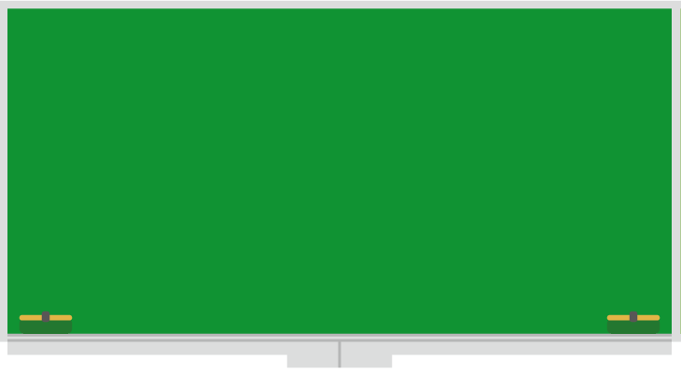
ひょうごつまずき状況調査
（結果に見られる主な課題）
小学校
・商が１より小さくなる等分除「(整数)÷(整数)」の
場面で、除法 を用いて立式すること
・場面と図とを関連付けて、二つの数量の関係を
理解すること
中学校
・問題場面に即して方程式をつくるとき、数量関
係を文字式に表すこと
・空間図形における長さの関係を見取図から読
み取ること
Notes:
結果の主な特徴です。
小学校では、
・商が１より小さくなる等分除「(整数)÷(整数)」の場面で、除法を用いて立式すること
・場面と図とを関連付けて、二つの数量の関係を理解すること
に課題が見られました。
中学校では、
・問題場面に即して方程式をつくるとき、数量関係を文字式に表すこと
・空間図形における長さの関係を見取図から読み取ること
に課題が見られました。
【クリック】

Slide 6
ひょうごつまずき状況調査
（学年間比較）
整数と小数の計算で商とあまりを求める計算
→学年が上がるにつれて平均正答率が低い
示された割合を基に基準量と比較量の関係を表している図を選択する設問
→小６より中１の方が正答率が低い（小６：49.3％、中１：34.0％）
等式を変形してｘについて解く設問
→中１より中２の方がよくできている（中１：22.2％、中２：42.0％）
与えられた数値から相対度数を求める設問
→学年が上がるにつれて平均正答率が高い
（中１：16.2％、中２：29.0％、中３：45.5％）
Notes:
学年間の比較です。
整数と小数の計算で商とあまりを求める計算では、学年が上がるにつれて平均正答率が低いという結果が見られました。
示された割合を基に基準量と比較量の関係を表している図を選択する設問では、小６より中１の方が正答率が低いという結果が見られました。
等式を変形してｘについて解く設問では、中１より中２の方がよくできているという結果が見られました。
与えられた数値から相対度数を求める設問では、学年が上がるにつれて平均正答率が高いという結果が見られました。
【クリック】

Slide 7
ひょうごつまずき状況調査
（質問紙調査とのクロス集計）
図にわかったことなどよく書き加えている児童生徒の方が、それぞれの学年で平均正答率が高い。
→与えられた情報に自分なりの工夫を付け加えることの有効性
授業で学習したことを使って、別の問題をする活動をよくしている児童生徒の方がそれぞれの学年で平均正答率が高い。
→授業の最後に適用題に取り組むことにより、学習内容が定着したり、 わかりやすいと感じたりすることに結びついている
Notes:
質問紙調査とクロス集計をした結果、
図にわかったことなどよく書き加えている児童生徒の方が、それぞれの学年で平均正答率が高い。
授業で学習したことを使って、別の問題をする活動をよくしている児童生徒の方がそれぞれの学年で平均正答率が高い。
といった特徴が見られました。
【クリック】

Slide 8
つまずきポイント（小学校）
【各学年・領域に共通すること】
①数量や計算、図形にかかわる意味や概念を、実感をもっ
てとらえること
②解と解法の見通しをもつこと
③問題場面を考えるために、図的表現を用いること
④解答の妥当性について見直すこと
【特に課題の見られる単元】
⑤割合に関する単元
Notes:
これらの分析結果や各学びサポート協力校の授業実践をもとに、つまずきポイントとして整理しました。
これは小学校に見られたつまずきポイントです。
つまずきポイントは、指導事例集の３ページにも掲載しています。
【クリック】

Slide 9
つまずきポイント（中学校）
【各学年・領域に共通すること】
①数量の関係を文字式で表すことや文字式から数量の関係
を読み取ること
②数学の学習用語・記号の意味を理解すること
③数量の関係を、言葉や数、式、図、表、グラフ、記号で
表現すること
【特に課題の見られる単元】
④方程式に関する単元
⑤証明に関する単元
⑥関数に関する単元
Notes:
中学校です。【クリック】

Slide 10
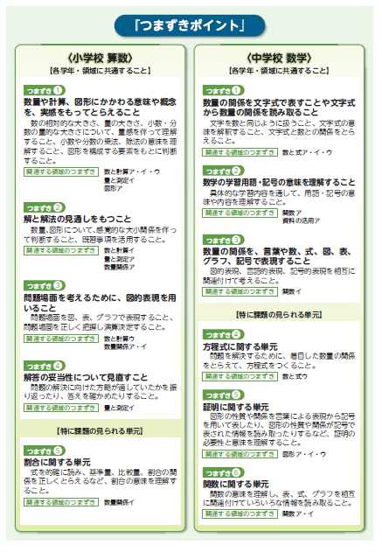
指導事例集
（３ページ）
Notes:
このつまずきポイントを見ていただくと、何だか漠然とした印象を持たれた方もいらっしゃるかと思います。
つまずきを整理していくうちに、それぞれの学年を超えて共通している内容が多く見られました。
そこで、つまずきポイントは一部を除いて、各学年や領域を貫く汎用的なものにしています。
【クリック】

Slide 11
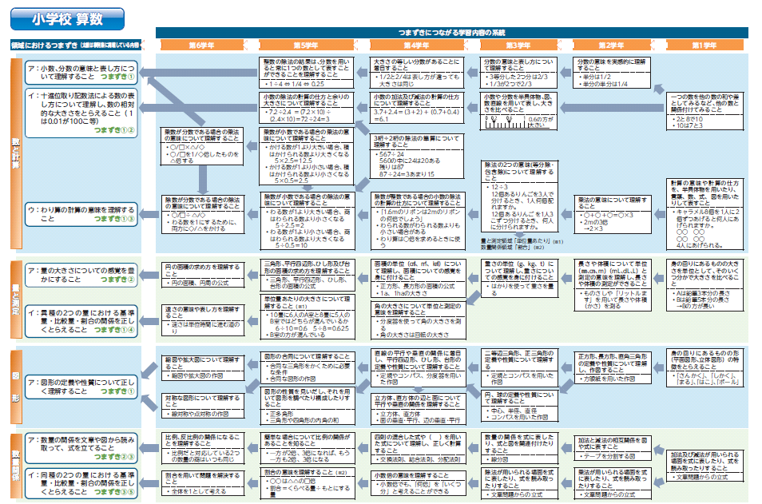
領域ごとのつまずき・系統
指導事例集
（４～５ページ）
領域ごとの
つまずき
つまずきにつながる
学習内容の系統
Notes:
しかしながら、これだけでは、学年ごとのつまずきが見えにくくなりますので、つまずきポイントをもとに、領域ごとに見られるつまずきを整理し、そこにつながる学習内容の系統も整理しました。
領域ごとのつまずきやつまずきにつながる学習内容の系統は、指導事例集の４～５ページに掲載しています。
【クリック】

Slide 12

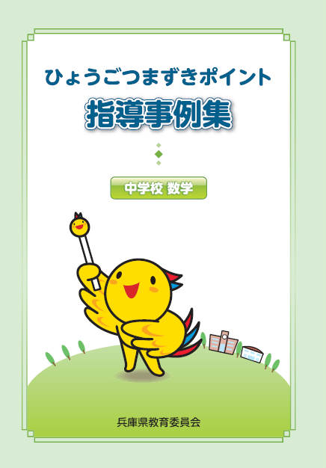
ひょうごつまずきポイント指導事例集
Notes:
これらのつまずき解消に向け、各学びサポート協力校において授業実践をしていただき、その取組内容を指導事例集に取りまとめました。
【クリック】

Slide 13
ひょうごつまずきポイント指導事例集
身につけさせたい力を意識
学年間の系統を意識
Notes:
この「つまずきポイント指導事例集」は、大きく２つのコンセプトで作成しています。
一つが、事例の提示だけでなく、身に付けさせたい力を意識したものにすること、
もう一つが、系統性を意識した指導を行うこと、です。
一つ目の身に付けさせたい力についてですが、特に若い先生は、「何を身に付けさせるのか」というよりも、「授業で何をするのか」ということに意識が向きがちです。
この指導事例集にもさまざまな事例が掲載されていますが、単にその事例をなぞるだけでは、表面的な知識や技能の定着にとどまり、そういった知識や技能はすぐにはがれ落ちてしまいます。
そこで、この指導事例集では、何のためにその活動を行うのか、ということを示すようにしています。
もう一つの系統性についてです。
全国学力・学習状況調査で見られた課題は、その学年までの積み重ねが原因になっており、その学年だけでは根本的な解決を図れないことが多くあります。
また、小学校の先生は、学年を持ち上がるということが中学校に比べて少ないですので、今担当している学年の課題解決に意識が向きがちです。
そこで、この指導事例集では、学年の系統性や小・中学校のつながりを示すようにしています。
内容の詳細については、指導事例集の内容の中で詳しく説明します。
【クリック】

Slide 14
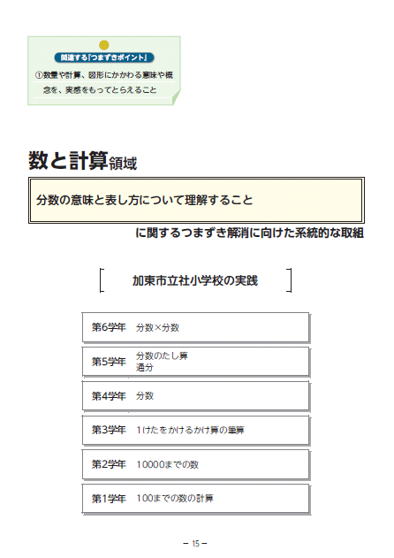
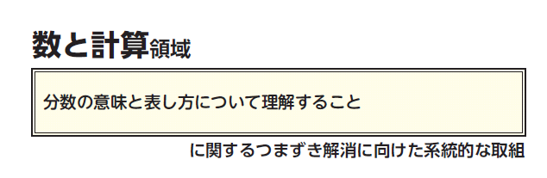
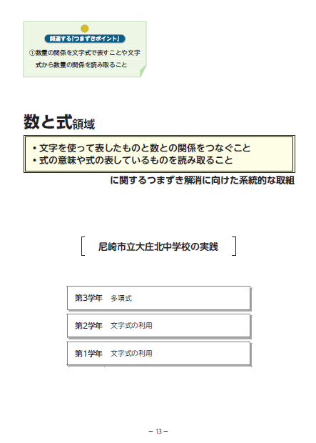
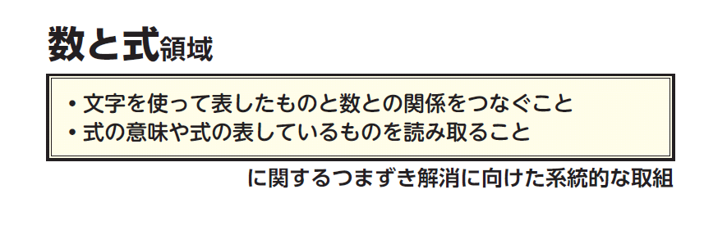
指導事例集の構成
中学校（１３ページ）
各領域に見られるつまずきごとに掲載
小学校（１５ページ）
Notes:
指導事例集の構成です。
小学校は１６ページ、中学校は１４ページをご覧下さい。【クリック】
この指導事例集は、各領域に見られるつまずきごとに、事例を掲載しています。
【クリック】

Slide 15
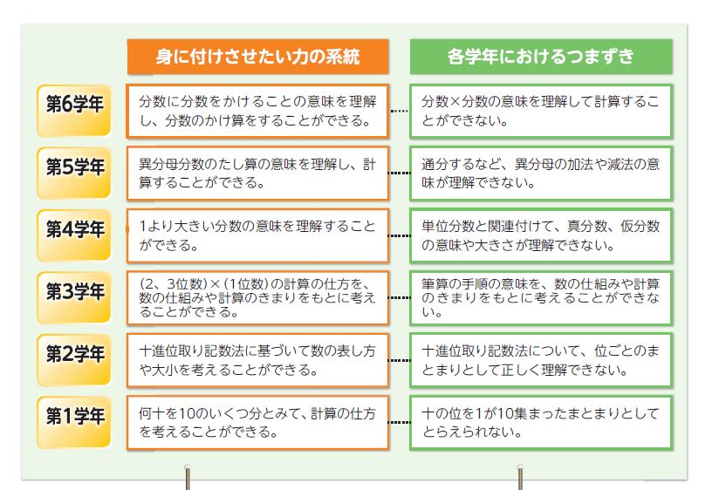
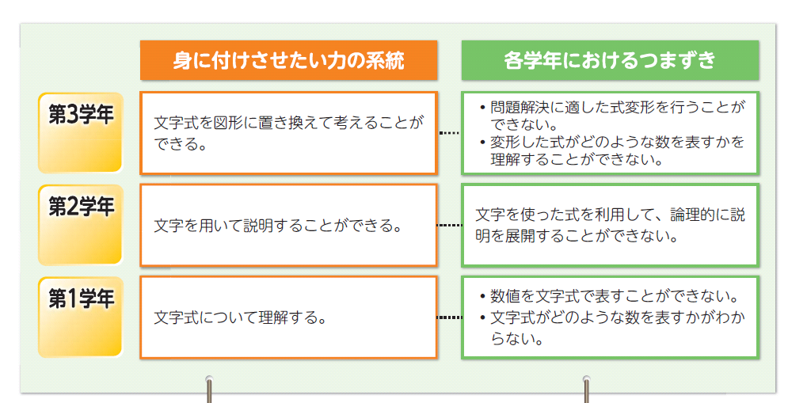
指導事例集の構成
小学校（１６ページ）
身につけさせたい力の系統
各学年におけるつまずき
中学校（１４ページ）
Notes:
それぞれのまとまりのはじめには、各学年で身に付けさせたい力の系統や各学年におけるつまずきを掲載しています。
【クリック】

Slide 16
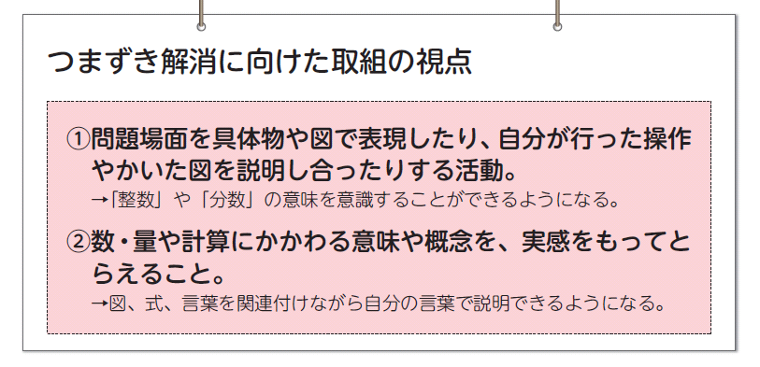
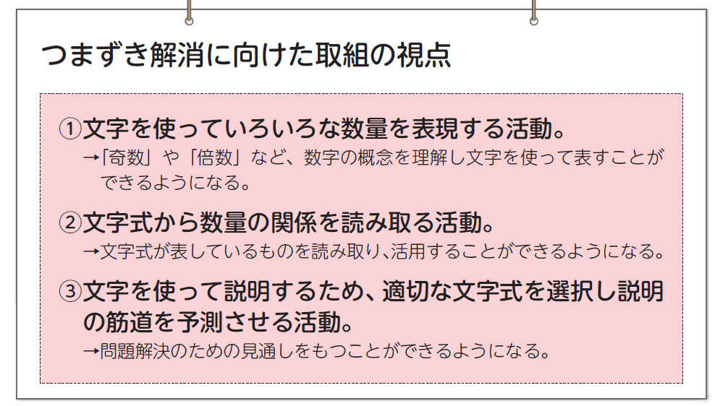
指導事例集の構成
小学校（１６ページ）
中学校（１４ページ）
Notes:
また、つまずき解消に向けた取組の視点として、各学年に共通した取組のポイントを示しています。
【クリック】

Slide 17
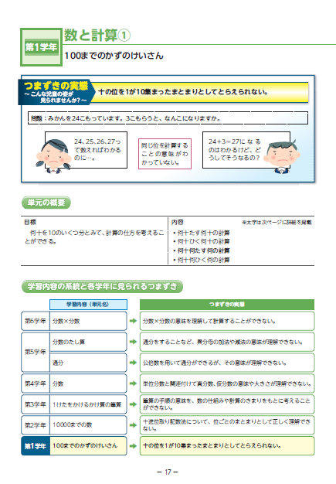
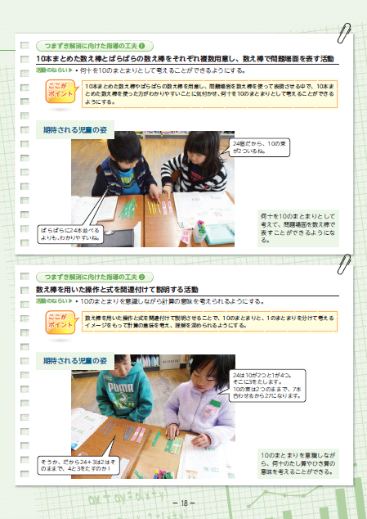
事例ページ
Notes:
授業事例は、小学校１～６年生、中学校１～３年生全ての学年を掲載しています。
小学校は１７ページ、中学校は１５ページをご覧下さい。
各事例見開き１ページになっています。【クリック】
左上には、つまずきの実態を示しています。
【クリック】

Slide 18
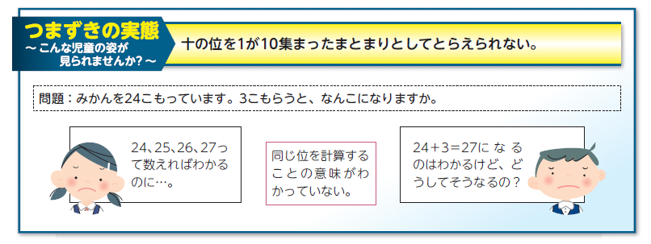
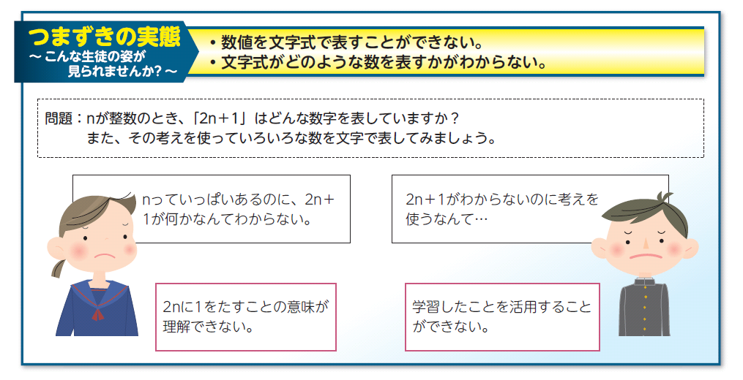
小学校
（１７ページ）
具体的な姿をもとに、つまずきの分析を！
中学校
（１５ページ）
Notes:
ここでは、
「子ども達の具体的な姿をもとに、何につまずいているのかを考えてほしい」
というメッセージを込め、吹き出しや具体例を用いて具体的なつまずきの姿を示すようにしました。
【クリック】

Slide 19
学習内容の系統と各学年に見られるつまずき
Notes:
また、学習内容の系統と各学年に見られるつまずきを示しています。
【クリック】

Slide 20
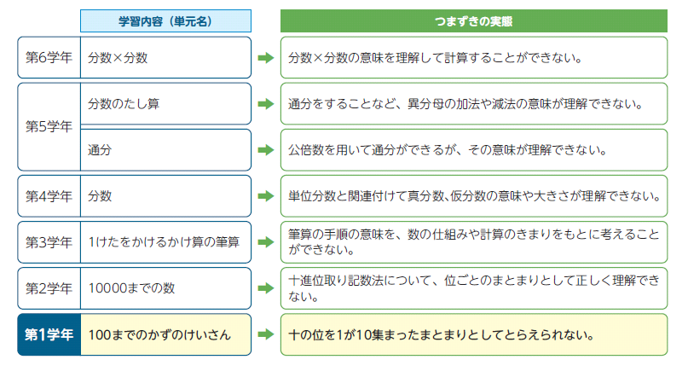
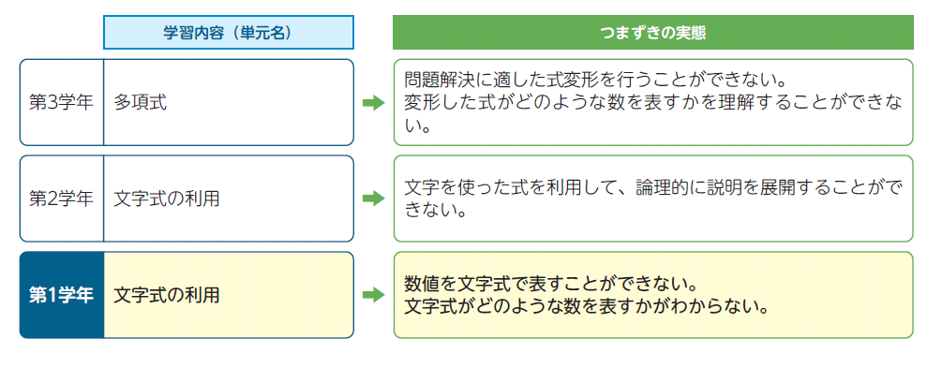
学習内容の系統と各学年に見られるつまずき
先の学年を見通してつまずきの予防を！
これまでの学年に原因がある場合、
それに応じた手立てを！
Notes:
ここには、二つのメッセージを込めています。【クリック】
一つは、先の学年まで見通してほしいということです。
「今ここでつまずくと、この先こんなところで子ども達が困るから、特にこの部分はしっかりとやっておこう」というように、この部分を活用してもらえればと思います。【クリック】
もう一つが、これまでの学年でどんな風につまずいてきたから、今の学年でつまずいているのかということを考えてほしいということです。
そうすることで、今の学年の練習を徹底的にするだけでなく、つまずきの原因になっている学年の復習をするなど、対処的ではない、根本的なつまずきの解消を図るために活用していただきたいと思います。
【クリック】

Slide 21
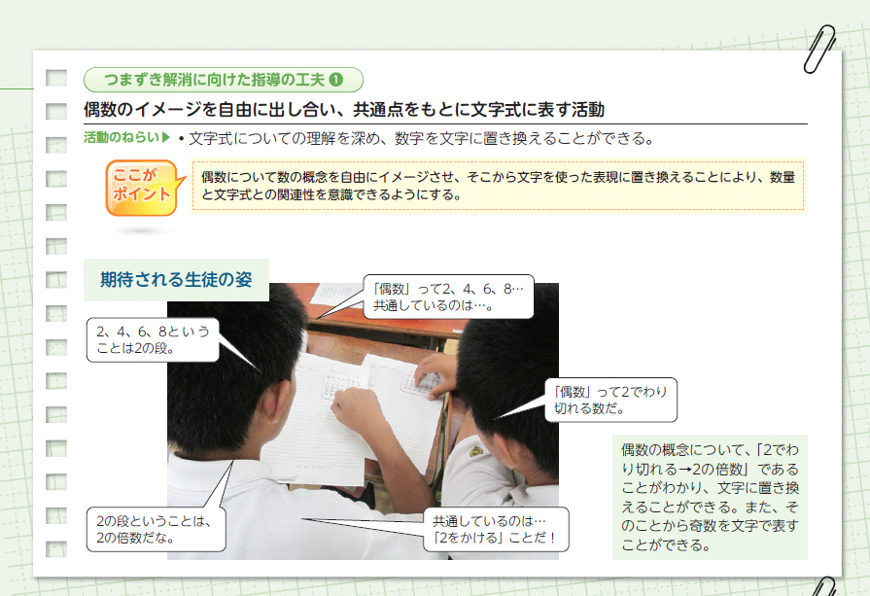
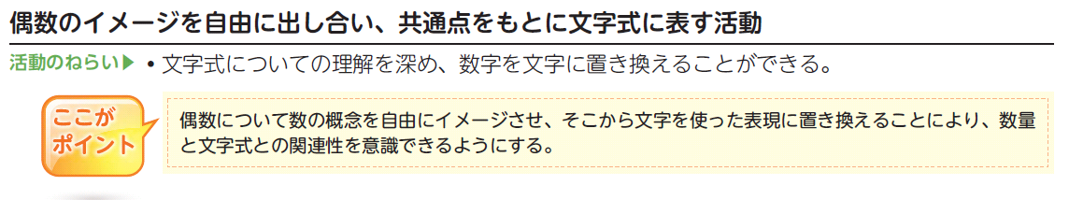
実践事例
活動の意味
指導上の留意点
Notes:
右側が事例のページになっています。
右側が事例のページになっています。
小学校の１８ページをご覧下さい。中学校は１６ページをご覧下さい。
ここでは、単元全ての事例を示すのではなく、つまずき解消に向けて、特に意識してもらいたい部分に焦点化して示しています。【クリック】
また、「活動のねらい」や「ここがポイント」という欄を設けています。例えば、中学校では、活動のねらいとして、「文字式についての理解を深め、数字を文字に置き換えることができる」というように「何のためにこの活動を行うのか」ということをどの事例にも示しています。
また、ここがポイントの欄をご覧下さい。活動の具体的な手順や、活動を行う際に特に意識してほしいポイントを示しています。
このように、単に活動を行うだけでなく、その意味を考えられるようにしています。
【クリック】

Slide 22
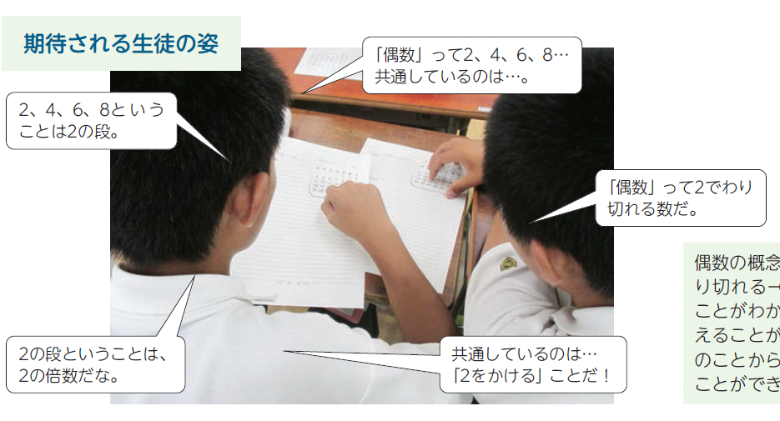
実践事例
具体的な目指す姿をイメージした授業を！
Notes:
さらに、各事例には、期待される児童生徒の姿を示しています。【クリック】
ねらいを意識して授業を行うのは当たり前のことですが、ここでは、子ども達のノートや、活動の写真に吹き出しを付けるなど、具体的な姿として示すようにし、「できるだけ具体的な子どもの姿をイメージして授業を行ってほしい」というメッセージを込めています。
また、このような実践事例は、取り上げた単元以外でも応用して活用できると考えられますので、校内研修等で協議いただければと思います。
【クリック】

Slide 23
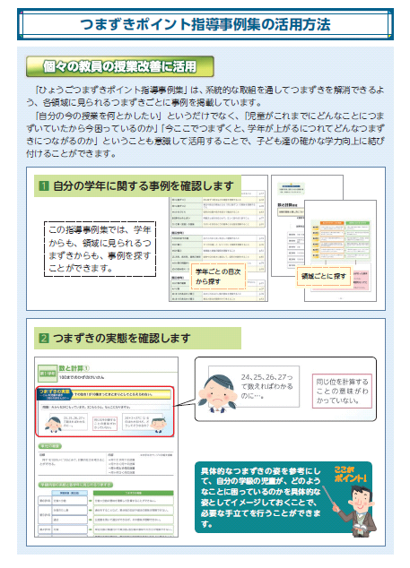
活用の仕方
（６～９ページ）
個々の教員の授業改善に活用
学校全体の授業改善に活用
Notes:
続いて活用のしかたです。６ページをご覧下さい。
この事例集では、大きく２つの活用のしかたを示しています。【クリック】
一つが、個々の教員の授業改善への活用です。
先程、説明したような、学年の系統を意識することや児童生徒の具体的な姿をイメージすること、活動の意味を考えることなど、各項目に込めたメッセージが書かれています。【クリック】
もう一つが学校全体の授業改善への活用です。
この事例集では、各領域に見られるつまずき解消に向けた系統的な実践を掲載しています。
各学校におかれましては、全国学力・学習状況調査などから自校に見られるつまずきを見出し、その解消に向けた系統的な実践を行うことが大切です。
この後、○○地域の学びサポート協力校がつまずき解消に向けてどのような実践を行ってきたかを紹介していただきます。
自校の実態と照らし合わせながら聞いていただき、自校のつまずき解消に向けた取組の参考にしていただければと思います。
【クリック】

Slide 24
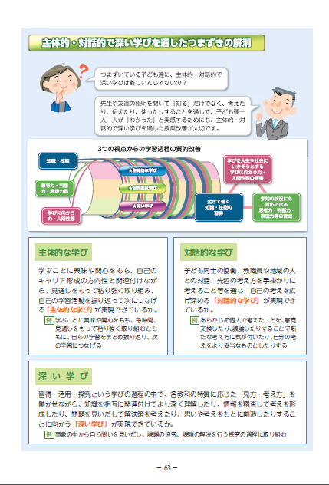
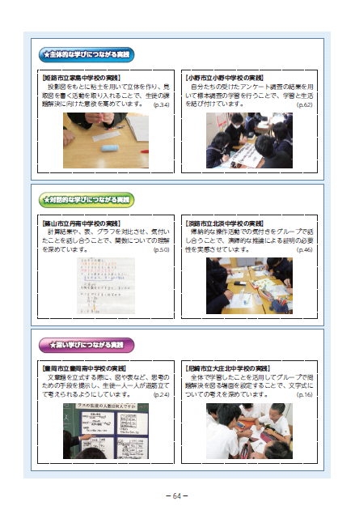
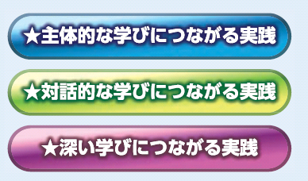
主体的・対話的で深い学びを通したつまずきの解消
小学校１０３～１０４ページ 中学校６３～６４ページ
Notes:
また、次の学習指導要領に向け、主体的・対話的で深い学びに関する内容も掲載しています。
つまずいている子ども達に主体的・対話的で深い学びは難しいのではないかと思われる先生方がいらっしゃるかもしれません。
ですが、先生や友達の話を聞いて「知る」だけでなく、考えたり、伝えたり、使ったりすることを通して、子ども達一人一人が「わかった」と実感するためにも、主体的・対話的で深い学びの視点による授業改善が大切です。
小学校は１０４ページ、中学校は６４ページには、掲載している一覧を示しています。
また、小学校２０ページ、中学校３４ページをご覧下さい。【クリック】
指導事例集に示された実践のうち、特に関連が深い授業実践には、このような表示を付け、主体的・対話的で深い学びにつながる実践であることが分かるようにもしています。
主体的・対話的で深い学びについては、具体的なイメージが持てないという先生方もおられるかと思いますので、次の学習指導要領に向けても活用いただける内容になっています。
【クリック】

Slide 25
最後に
基礎・基本定着のための練習等と合わせてバランスよく活用を
校内研修等で積極的な活用を
補助資料をホームページに掲載予定
（今年度末）
Notes:
今回の指導事例集には、つまずきの原因になっている部分に焦点をあてており、繰り返し練習等のスキルの部分については触れていません。
ただ、繰り返しの練習を否定しているわけではなく、意味を理解した上で繰り返し練習を行い定着を図ったり、繰り返し練習をする中で、その意味が分かるようになったりします。ですので、この指導事例集と合わせて、そこで学んだことを繰り返し行う中で定着を図っていただければと思います。【クリック】
「ひょうごつまずきポイント指導事例集」は、小学校６セット、中学校３セット、学年数分を送付しています。
校内研修等で積極的に活用いただき、各学校の子ども達のつまずき解消に向けて取り組んでいただきたいと思います。【クリック】
また、今年度末には、つまずきポイントに係るホームページを立ち上げ、指導略案やワークシート等の補助資料を掲載しますので、併せて活用いただければと思います。
以上で、説明「『ひょうごつまずきポイント指導事例集』の活用について」を終わります。
【クリック】

